Slide 1
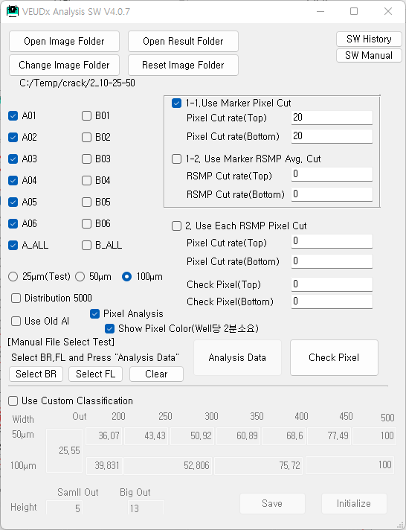
①②④⑤⑥⑦③⑧⑨⑩⑪⑫⑬⑭⑮ㅇ
4.0.7
①
⑭
⑪
⑮(16)
(16)
⑫
⑮
(17)
③-1.1
③-1.2
③-2
⑦
②
⑤
⑨
(18)
⑥
(19)
⑩
④
⑧
⑬

Slide 2
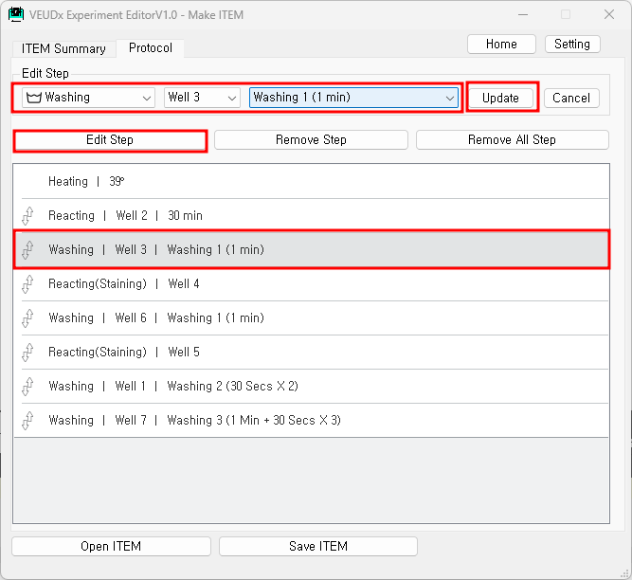
①② ③ ④⑤⑥⑦③⑧⑨⑩⑪⑫⑬⑭⑮ㅇ
④
③
②
①

Slide 3
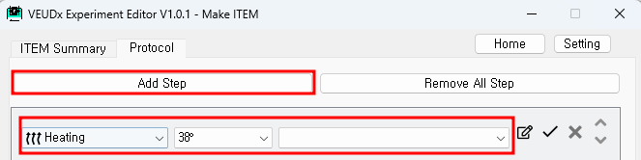

Slide 4
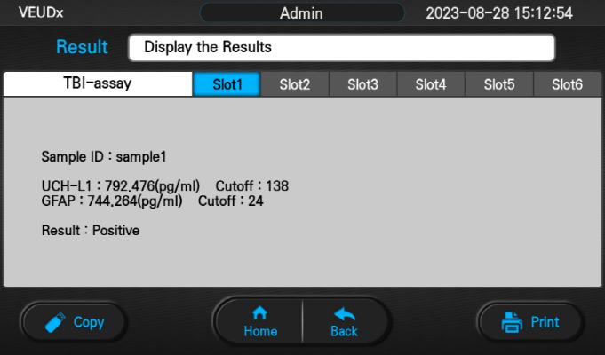
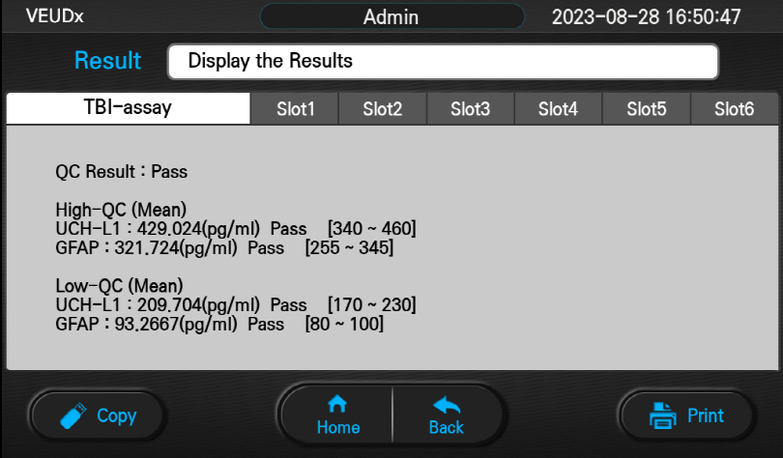
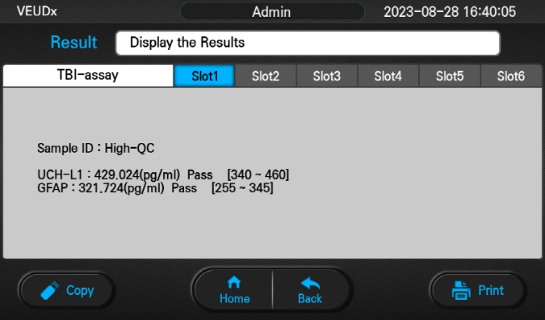

Slide 5
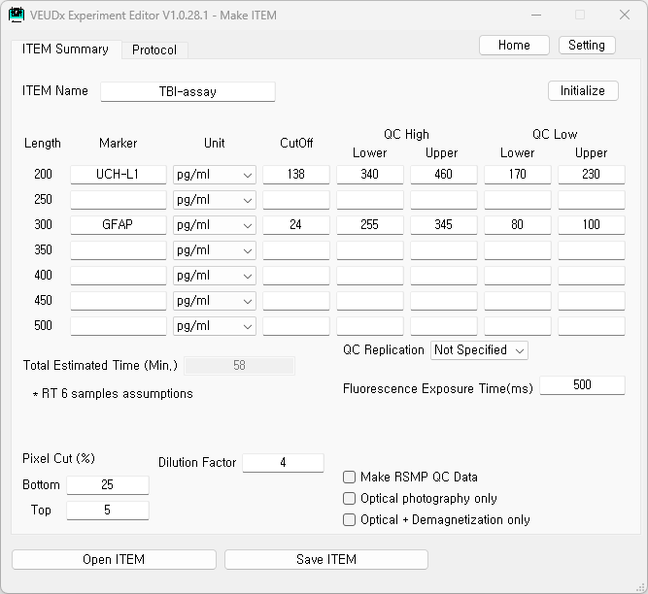
5.63
7.67

Slide 6
5.63
7.67

Slide 7
5.63
7.67

Slide 8
5.63
7.67

Slide 9
5.63
7.67

Slide 10
5.63
7.67

Slide 11
5.63
7.67

